Slide 1

TECNICO PER LA PROGETTAZIONE E LO SVILUPPO DI APPLICAZIONI INFORMATICHE Progetto n. 1 - Edizione n. 1 Operazione Rif. PA 2023-19410/RER approvata con DGR 1317/2023 del 31/07/2023 finanziata con risorse del Programma Fondo sociale europeo Plus 2021-2027 della Regione Emilia –Romagna.
INGEGNERIA DEL SOFTWARE E FONDAMENTI DI PROGRAMMAZIONE
Docente: Paola Bianchini

Slide 2
1.L’ insieme o una parte dei programmi, delle procedure, delle regole e della relativa documentazione di un sistema di elaborazione dell’informazione.
IL SOFTWARE DEFINIZIONI
2. Programmi, procedure, ed eventuale documentazione e dati relativi all’operazione di un sistema di calcolo.
3. Programma o insieme di programmi usati per l’operazione di un calcolatore.

Slide 3
1. L’applicazione di conoscenze scientifiche e tecnologiche, metodi ed esperienza al progetto, l’implementazione, il collaudo e la documentazione del software. Systems and software engineering–Vocabulary
INGEGNERIA DEL SOFTWARE DEFINIZIONI
2. L’applicazione di un approccio sistematico, disciplinato, quantificabile, allo sviluppo, all’operazione ed alla manutenzione del software IEEE Standard 610-12-1990
3. Disciplina tecnologica e manageriale che riguarda la produzione sistematica e la manutenzione dei prodotti software,. . . sviluppati e modificati entro i tempi e i costi preventivati” R. Fairley. Software EngineeringConcepts. McGraw-Hill, 1985

Slide 4
Cenni STORICI FASI
‘Arte’ anni 50’: i produttori e gli utenti del software condividevano una formazione scientifica, per cui i programmatori avevano una certa familiarità con i problemi degli utenti. Inoltre spesso un’applicazione veniva prodotta ad hoc per un particolare problema e veniva poi abbandonata una volta soddisfatto il problema.
‘Artigianato’ fine anni 50’ – 60’: l’utilizzo di software viene esteso ai rami commerciale e amministrativo. I nuovi utenti del hanno formazioni culturali diverse da quella dei programmatori. Il lavoro viene organizzato su gruppi di programmatori. Abbiamo una maggiore strutturazione dell’attività di produzione, però rimangono l’approccio individualistico alla programmazione e la mancanza di strumenti teorici e di pratiche standardizzate.
‘Industria’ anni 60’ – 70’: la produzione del software non riusciva a tenere il passo con le richieste degli utenti e con i progressi dello hardware, aumentavano i costi di sviluppo, ecc. Si capì quindi che la via d’uscita era il passaggio all’ industria: era necessario (e lo è tuttora) usare nella produzione di software lo stesso approccio che si usa nelle industrie. Nel 1968 venne coniato il termine di “ingegneria del software”. La transizione da artigianato a industria è tuttora in corso.

Slide 5
PARTICOLARITA’ DEL SOFTWARE
Immateriale: non occupa spazio fisico (soft). a) Gli aspetti di “materiale di produzione” sono pressoché nulli. b) È difficilmente rappresentabile in assenza di notazioni condivise. c) È difficile definirne gli aspetti di qualità.
Human intensive: per essere costruito richiede molto lavoro umano.
Duttile: modificabile “con poco sforzo”, arma a doppio taglio, incoraggia un modo di lavorare non pianificato.
Complesso: molte istruzioni che interagiscono tra di loro.
Non lineare: una piccola modifica in un punto può determinare un cambiamento radicale del comportamento dell’intero sistema.

Slide 6
Ruoli
Sviluppatore: sono sviluppatori coloro che partecipano direttamente allo sviluppo del software, come analisti, progettisti, programmatori, o collaudatori.
Produttore: per “produttore” del software si intende un’organizzazione che produce software, o una persona che la rappresenta. Uno sviluppatore generalmente `e un dipendente del produttore.
Committente: un’organizzazione o persona che chiede al produttore di fornire del software. In alcune occasioni il software non viene commissionato ma messo in vendita dal produttore.
Utente: una persona che usa il software. Generalmente il committente è distinto dagli utenti, ma spesso si userà il termine “utenti” per riferirsi sia agli utenti propriamente detti che al committente, ove non sia necessario fare questa distinzione. L’utente può essere anche un altro programmatore, ad esempio nel caso di una «Libreria».

Slide 7
PROPRIETA’ DEL SOFTWARE
Correttezza: il software produce il risultato atteso.
Affidabilità: probabilità che il software si comporti nel modo atteso in un certo intervallo di tempo.
Robustezza: il livello di robustezza dipende dalla capacità di prevedere e gestire le eccezioni, es. input errato.
Prestazioni: quanti utenti contemporaneamente? Quanto in quanto tempo ricevo la risposta?
Efficienza: valuta l’utilizzo delle risorse del calcolatore (hardware e software).
Scalabilità: capacità del software di crescere in relazione al livello di utilizzo.
Usability: facilità di utilizzo e di apprendimento da parte dell’utente.
Verificabilità: presenza di strumenti che consentono un monitoraggio del software.

Slide 8
PROPRIETA’ DEL SOFTWARE
Manutenibilità: il software può essere corretto/migliorato dopo il rilascio, capacità di evoluzione e di riparazione.
Riusabilità: capacità del software di essere riutilizzato, anche in parte, per applicazioni diverse.
Portabilità: consente a un'applicazione di essere eseguita su diversi sistemi, piattaforme hardware o ambienti di esecuzione senza richiedere modifiche sostanziali al codice sorgente.
Comprensibilità: il software deve essere leggibile. Es. indentazione, nomi funzioni/variabili pertinenti e commenti al codice.
Interoperabilità: capacità di sistemi diversi di comunicare, cooperare ed essere compatibili tra loro. Es. standard come JSON, XML, REST, protocolli come HTTP/HTTPS
Produttività: consegna del prodotto nel tempo stabilito e secondo il budget previsto.
Tempestività: il processo di produzione deve rendere disponibile il prodotto nel momento giusto.
Trasparenza: tutte le fasi e parti del processo di produzione devono essere documentate e rese disponibili.

Slide 9
Ciclo di vita del software
Il ciclo di vita del software è la scomposizione delle attività legate alla produzione di un software.
Le fasi principali che caratterizzano il ciclo di vita di un software sono:
Analisi
Progettazione
Implementazione
Test
Rilascio
Manutenzione

Slide 10
Ciclo di vita del software Analisi
L'analisi del software è la prima attività dello sviluppo e consiste nello studio del contesto applicativo nel quale opererà il software e delle caratteristiche che questo deve possedere.
Una parte fondamentale dell'attività di analisi è l'interazione con il cliente per definire le caratteristiche che il software dovrà possedere, a tal fine è necessario realizzare una o più interviste con il personale del cliente al fine di definire ogni possibile aspetto rilevante (dall'aspetto estetico delle interfacce agli aspetti di usabilità richiesti).
Il prodotto della fase di analisi e specifica dei requisiti generalmente è costituito dal Documento di Specifica dei Requisiti (DSR).
E’ buona pratica richiedere al committente di firmare i documenti come presa visione e accettazione di quanto verrà svolto.
Notes:
Quali sono gli obbiettivi del software
Requisiti richiesti dal cliente
Deve essere facilmente navigabile da mobile
Chi dovrà utilizzare/accedere al software
com’è suddiviso il software
Accesso ad eventuale attuale software
Qual è la sorgente dati?
Ci sono degli account con cui accedere
Entro quando deve essere pronto?

Slide 11
Ciclo di vita del software PROGETTAZIONE
La progettazione serve a definire la struttura del software.
Il risultato del progetto è un’ architettura software, cioè una scomposizione del sistema in elementi strutturali, detti moduli, dei quali vengono specificate le funzionalità e le relazioni reciproche.
Il principale semi lavorato prodotto da questa fase è
Documento delle Specifiche di Progetto(DSP).

Slide 12
Ciclo di vita del software IMPLEMENTAZIONE
In questa fase i singoli moduli definiti nella fase di progetto vengono implementati e collaudati singolarmente in uno o più linguaggi di programmazione, vengono scelte le strutture dati e gli algoritmi. Il codice prodotto in questa fase, oltre ad essere conforme al progetto, deve avere delle qualità che, pur essendo invisibili all’utente, concorrono in modo determinante sia alla qualità del prodotto che all’efficacia del processo di produzione. Ad esempio la modificabilità e la leggibilità. Per conseguire tali qualità è necessario adottare degli standard di codifica, che stabiliscono, ad esempio, il formato(nel senso tipografico)dei file sorgente, le informazioni che devono contenere oltre al codice (autore, identificazione del modulo e della versione...),ed altre convenzioni(best practices). Il prodotto della fase di programmazione e test di unità è costituito dal codice dei programmi con la relativa documentazione e dalla documentazione relativa ai test.

Slide 13
Ciclo di vita del software IMPLEMENTAZIONE Controllo di versione
Il controllo di versione è un sistema che consente di gestire in maniera organica più versioni del software che si sta sviluppando.
Il server archivia i dati in un repository, questo può essere un file, un insieme di cartelle o un database, a seconda del prodotto che si utilizza.
Ogni modifica al progetto viene archiviata nel repository e le viene assegnato un numero progressivo univoco (detto numero di versione o release) che consentirà di identificarla in maniera semplice da quel momento in poi.
In qualunque momento del lavoro è possibile:
sincronizzare la propria copia locale del progetto con l'ultima versione presente nel repository
tornare ad una versione precedente
confrontare due diverse versioni
verificare quale elemento del gruppo di lavoro ha prodotto una particolare riga di codice o modifica di progetto
generare branch di sviluppo
integrare branch di sviluppo

Slide 14
Ciclo di vita del software Test
La fase di test consiste nella verifica di quanto il software realizzato rispetti (totalmente o parzialmente) i requisiti stabiliti in fase di analisi.
Qualora le specifiche stilate e sottoscritte in fase di analisi non siano state rispettate, viene prodotto un documento contenente l'elenco delle mancanze e degli errori riscontati ed il software torna alla fase di implementazione.

Slide 15
Ciclo di vita del software Rilascio
La fase di rilascio consiste nell'installazione del software nell'infrastruttura di utilizzo.
Parlando di «ambiente» possiamo vederne vari a seconda della fase in cui ci troviamo
Sviluppo: l’ambiente dove il programmatore esegue e testa le varie implementazioni
Test: l’ambiente dove chi di competenza dovrà verificare la congruenza tra il programma e le specifiche date in fase di analisi
Produzione: l’ambiante finale che verrà utilizzato dagli utenti.
Mantenere questi ambienti separati permette di poter procedere con l’avanzamento dello sviluppo/test/produzione senza dover rimanere in attesa di cambiamenti, test, risoluzione di bug, ecc.

Slide 16
Ciclo di vita del software MANUTENZIONE
La manutenzione del software è il processo del cambiamento, modifica e aggiornamento del software per tenerlo al passo con le esigenze dei clienti. La manutenzione del software viene effettuata dopo il lancio del prodotto per migliorare il software nel complesso, correggere problemi o bug, incrementare le prestazioni e altre motivazioni.
La manutenzione si distingue in:
correttiva: individuare e correggere errori
perfettiva: aggiunte e miglioramenti
preventiva: affrontare piccole problematiche che al momento non hanno importanza, ma che in futuro potrebbero diventare un problema più grave
adattativa: fa i conti con le tecnologie, le normative e i criteri in evoluzione del software e include cambiamenti che possono riguardare il sistema operativo, l’archiviazione del cloud, l’hardware, ecc
Viene usato spesso il termine «refactor».

Slide 17
Ciclo di vita del software APPROCCIO Waterfall
Si basa su una successione a cascata di fasi distinte dello sviluppo del progetto (analisi dei requisiti, design, sviluppo, collaudo, rilascio ed eventuale manutenzione) ben documentate, ognuna delle quali generalmente termina prima che inizi la successiva. In tale metodologia il prodotto viene consegnato al cliente alla fine del processo.
vantaggi:
requisiti ben definiti
documentazione dettagliata
può essere gestito avvalendosi di junior
si adatta ai team mobili dove componenti possono intervenire a seconda della fase in cui ci si trova
monitoraggio tempistiche
svantaggi:
tempi analisi e progettazione possono essere lunghi
se ci sono modifiche devono essere formalizzate e rianalizzate
eventuali bug vengono scoperti solo alla fine
se c’è un ritardo in una fase, si ripercuote anche sulle altre

Slide 18
Ciclo di vita del software APPROCCIO AGILE
Il termine Agile è stato coniato nel 2001 quando fu pubblicato l'“Agile Manifesto”. L’alta frequenza di cambiamenti e competitività tra le industrie nel settore software ha portato la necessità di avere un approccio alla gestione di progetto che permetta principalmente una rapida risposta ai cambiamenti proveniente dall’esterno ma anche dall’interno, potendo riorganizzare il progetto in itinere. Si lavora su pezzi di requisiti e non su tutto in un’unica soluzione, rendendo così possibile eseguire simultaneamente le attività di sviluppo e test e di effettuare più consegne durante l’intera vita del progetto. La logica di fondo è quella di arrivare a produrre il più rapidamente possibile i deliverables e poi rifinirli attraverso cicli successivi di miglioramento. Tutto ciò è necessario quando il cliente o il committente del progetto sa definire solamente requisiti generali, e non specifici, nelle prime fasi del progetto. L’attenzione deve comunque essere posta sull’obiettivo, che deve risultare chiaro, seppur definito ad un basso livello di dettaglio e con orizzonte di pianificazione a breve termine, circa quattro settimane(sprint).

Slide 19
Ciclo di vita del software APPROCCIO AGILE
vantaggi:
processo client focalizzato
obbiettivi incrementali
il team è autonomo, a ciascuno vengono assegnati dei task(attività), sotto la guida del project manager che si interfaccia con il cliente
il software viene quindi consegnato in moduli, anziché in un’unica soluzione
la tecnologia è costantemente aggiornata in quanto gli sviluppi si ripetono
svantaggi:
strutturazione e flussi possono risultare meno chiari
i tempi possono essere più lunghi rispetto allo sprint definito e si tende a perdere la visione a lungo termine
meglio quando i componenti del team si dedicano solo a quell’attività
il progetto può facilmente andare fuori strada se i requisiti base non sono stati colti e per via delle continue richieste del cliente
Notes:
Oltre a questi approcci troviamo anche
Top – down →parto dall’obbiettivo e vado a ritroso capendo cosa mi serve per sviluppare
Bottom – up →parto da quello che ho per arrivare all’obbiettivo

Slide 20
ARCHITETTURA del software Definizione
«L’architettura di un sistema software è la sua organizzazione o strutturazione in componenti significativi che interagiscono tramite interfacce. Tali componenti possono essere a loro volta composti da componenti ed interfacce più piccole» Isee

Slide 21
ARCHITETTURA del software
Semplificando si può dire che è tutto ciò che consente il corretto funzionamento di un sistema software.
L’architettura di un software prevede la suddivisione del sistema software in componenti e nel modo in cui questi componenti interagiscono tra di essi.
Riguarda le parte importanti, le implementazioni degli sviluppatori, gli standard, la strutturazione dei progetti e le metodologie di sviluppo adottate. Comprende l’organizzazione del software in componenti, come servizi, database, applicazioni interconnesse, ecc.
Se usassimo un albero come esempio, potremmo dire che l’architettura è come se fosse l’insieme delle radici, del tronco e dei rami più importanti della chioma. Inoltre comprende anche il terreno circostante che ne fornisce i nutrienti.

Slide 22
ARCHITETTURA del software Importanza
E’ il processo dove definiamo la strutturazione del software in modo da soddisfare:
Requisiti tecnici ed operativi
Ottimizzazione delle prestazioni
Sicurezza
Gestibilità
Le decisioni posso incidere pesantemente sulla qualità del software, bisogna quindi considerare gli effetti a lungo termine in quanto architetture scadenti possono produrre nel tempo problemi su nuove implementazioni, deploy e prestazioni.

Slide 23
ARCHITETTURA del software ObbiettivI
L’ architettura di un’applicazione cerca di creare un ponte tra requisiti di business e requisiti tecnici individuando i casi d’uso* e il modo di implementarli nel software. L’obbiettivo dell’architettura è identificare i requisiti che influenzano la struttura dell’applicazione.
Una buona struttura deve essere flessibile, in modo da potersi adattare ai cambiamenti nel tempo. Sia per i cambiamenti dettati dalle tecnologie che mano a mano si evolvono, insieme alle competenze dell’architetto e degli sviluppatori, sia per le nuove richieste degli utenti.
* descrizione di un insieme di interazioni tra un utente ed un sistema che consentono all'utente di raggiungere un obiettivo o di svolgere un compito.

Slide 24
ARCHITETTURA del software OBBIETTIVI
Una buona architettura rende il sistema:
Facile da capire
Facile da sviluppare
Facile da manutenere
Facile da implementare

Slide 25
ARCHITETTURA del software L’architetto
Un architetto software è una figura professionale esperta nell’ambito dello sviluppo software e si occupa dei prendere decisioni di alto livello, detta inoltre gli standard tecnici e le risorse da utilizzare.
Ottimo programmatore
Conoscenza degli stack tecnologici, design patterns e patterns architetturali
Capace di comunicare, motivare, pianificare, documentare
Deve scrivere codice anche se in quantità ridotta rispetto agli sviluppatori
Torre d’avorio(ivory tower): quando un architetto si isola rispetto allo sviluppo quotidiano imponendo solo la propria ideologia di progetto. Ovviamente questo crea poi problemi in quanto si rischia di perdere il senso pratico dello sviluppo del software collaborando con gli altri sviluppatori.

Slide 26
ARCHITETTURA del software Stile: Layered
Uno degli «stili» di architettura più utilizzati è chiamato «layered». Ovvero un'architettura software di tipo client-server, in cui le varie funzionalità del software sono logicamente separate ovvero suddivise su più strati o livelli software differenti in comunicazione tra loro. Gli strati sono:
User Interface (UI) o strato di presentazione, dove vengono gestite le interazioni dell’utente col sistema
Business Logic Layer (BLL) o strato di business, dove sono presenti i servizi applicativi
Data Access Layer (DAL) o strato di accesso ai dati

Slide 27

ARCHITETTURA del software CLIENT/SERVER
E’ un sistema di rete che prevede un architettura dove avremo un o più dispositivi client ed un dispositivo server
il client richiede informazioni
il server risponde fornendogli o meno le informazioni, ovvero i dati.
L’elaborazione dei dai può essere, a discrezione del programma, lato server o lato client.

Slide 28
PROBLEMA ALGORITMO ESECUTORE

Slide 29
PROBLEMA
Un problema è una situazione da risolvere per ottenere un certo risultato. E’ caratterizzato da:
un insieme di dati in partenza
il risultato cercato
una procedura o un metodo risolutivo che porta al risultato a partire dai dati di partenza

Slide 30
PROBLEMA Cosa significa risolverlo
Individuare e rappresentare un elenco di istruzioni che, interpretate da un esecutore, conducono da un insieme di informazioni iniziali ad un insieme di informazioni finali soddisfacenti un criterio di verifica.
Il risultato è costituito dall'insieme dei dati finali.
La soluzione di un problema è la sequenza di istruzioni che, a partire dai dati di ingresso, permettono di ottenere i risultati.

Slide 31
PROBLEMA Come si risolve
analisi del problema
identificazione di una soluzione
descrizione della soluzione per l’esecutore o algoritmo
interpretazione della soluzione da parte dell’esecutore
esecuzione del metodo risolutivo da parte dell’esecutore

Slide 32
PROBLEMA Proprietà di risoluzione
il criterio di verifica è univoco ed applicabile
l'insieme dei dati iniziali è completo
non deve essere evidente in partenza la mancanza di soluzioni
la capacità dell’esecutore
essere descritta in una forma interpretabile dall’esecutore
specificare l’esecuzione di azioni che egli è effettivamente in grado di ottenere

Slide 33
ALGORITMO
L'algoritmo è una sequenza finita di istruzioni univocamente interpretabili da un esecutore che individua una sequenza finita di operazioni elementari, atte a fornire i risultati di una classe di problemi, per qualsiasi valore dei dati in ingresso. Il termine deriva dal matematico Arabo Muḥammad ibn Mūsāal-Khwārizmī (IX sec d.c)

Slide 34
ALGORITMO esempi quotidiani
Istruzioni di montaggio di un mobile
Preparazione del caffè
Preparazione di una ricetta
Come lavare i capi in lavatrice
Guidare un auto 1. Aprire l’auto 2. Aprire la portiera 3. Sedersi al posto di guida 4. Allacciare la cintura 5. Schiacciare la frizione 6. Avviare il motore 7. Inserire la prima marcia 8. Togliere il freno a mano 9. Rilasciare “delicatamente” la frizione per partire

Slide 35
ALGORITMO PROPRIETà
input e output: prevede in ingresso delle informazioni e produce dei dati in uscita
correttezza: produrre sempre una soluzione, a patto che i dati in input siano validi
linguaggio: l’algoritmo deve essere in un linguaggio comprensibile/traducibile dall’esecutore
determinatezza: utilizzare le istruzioni di base fornite dall’esecutore
non ambiguità: le istruzioni devono essere univocamente interpretabili ed eseguibili
sequenza: ordine logico in cui devono essere eseguiti i vari passaggi
finito: l’esecuzione deve terminare in un tempo finito
altri algoritmi: è possibile che un algoritmo richieda l’utilizzo di altri algoritmi

Slide 36
ALGORITMO … e Programmazione
Un linguaggio formale definito per un computer si chiama Linguaggio di Programmazione.
Un algoritmo espresso attraverso un Linguaggio di Programmazione si chiama Programma.

Slide 37
ESECUTORE
L’esecutore è un elemento (hardware o software) in grado di interpretare ed eseguire le istruzioni che costituiscono il codice del software.
Nel computer l’esecutore hardware è l’insieme degli elementi che consentono l’esecuzione del software, l’esatto insieme dipende dalle richieste del software (es.se il software non deve trasferire dati in rete, non è necessario che l’esecutore sia dotato di un controller di rete).

Slide 38
ESECUTORE CARATTERISTICHE
capacità di comunicare con l'esterno (operazioni di I/O)
capacità di conservare informazioni (memorizzazione di dati ed istruzioni)
capacità di effettuare operazioni logico-aritmetiche
capacità di interpretare ed eseguire un algoritmo, decodificando ciascuna istruzione ed individuando quale sarà la prossima istruzione da eseguire

Slide 39
ESECUTORE schema BASE
CPU
BUS
RAM
STORAGE

Slide 40
ESECUTORE CPU
La CPU (acronimo di Central Processing Unit) è l’elemento del computer che si occupa di effettuare i calcoli. Fisicamente, è rappresentata dal microprocessore. La CPU può accedere solamente alla memoria RAM, pertanto qualsiasi operazione che debba essere eseguita dalla CPU dev’essere presente nella memoria RAM, alla stessa maniera i risultati dei calcoli effettuati dalla CPU possono essere scritti solamente nella memoria RAM.
Il lavoro della CPU dev’essere sincronizzato con tutti gli altri elementi dell’elaboratore, per garantire questa sincronizzazione tutti gli elementi sono governati da un generatore di impulsi chiamato clock.
Il clock genera impulsi a frequenza costante, ad ogni impulso la CPU effettua un’operazione, attualmente le frequenze di clock sono nell’ordine di grandezza dei GHz (GigaHertz = un miliardo di volte al secondo).

Slide 41
ESECUTORE RAM
La RAM (acronimo di Random Access Memory) è una memoria di tipo elettronico ad accesso diretto, questo significa che è possibile accedere a qualunque dato presente all’interno della RAM alla stessa maniera e con lo stesso tempo.
La memoria RAM è volatile, questo significa che il suo contenuto viene mantenuto solamente quando la RAM è alimentata da corrente elettrica, appena la corrente viene a mancare la RAM si svuota: questo significa che spegnendo il computer il contenuto della RAM viene perso.
La RAM è più lenta della CPU (non lavora ad ogni ciclo di clock) pertanto la CPU dovrebbe aspettare fra l’esecuzione di un’istruzione e la successiva per via della differenza di velocità, per ovviare a questo problema all’interno della CPU sono presenti delle piccole memorie ad altissima velocità che memorizzano gli ultimi dati elaborati: dato che nella maggior parte dei casi le operazioni utilizzano gli stessi dati più volte, non è sempre necessario accedere alla RAM.

Slide 42
ESECUTORE BUS
Set di conduttori (fili, connessioni in un circuito integrato, ecc.) che connettono le varie unità funzionali di un computer. I bus di sistema sono canale di comunicazione, che permettono alla CPU di comunicare con le varie periferiche di input e output del sistema quindi permettono il trasferimento dei dati da una parte all’altra dell’elaboratore
I Bus sono come delle «autostrade» dove viaggiano i bit che contengono il risultato dei calcoli eseguiti dalla CPU verso gli altri componenti.

Slide 43
ESECUTORE Storage
Lo storage è una memoria permanente, può essere di tipo magnetico o elettronico, attualmente le memorie magnetiche più diffuse sono gli hard disk, mentre le memorie elettroniche più diffuse sono gli SSD (acronimo di Solid State Disk).
I dati presenti nello storage non richiedono alimentazione elettrica per essere mantenuti, quindi spegnendo il computer i dati presenti nello storage rimangono memorizzati, quindi lo storage viene utilizzato per mantenere scritti i dati che servono (le istruzioni dei programmi e i file creati dagli utenti).
Dato che la CPU ha accesso solamente ai dati presenti nella RAM, quando un programma deve essere eseguito i suoi dati devono essere copiati dallo storage alla RAM, questo processo prende il nome di caricamento del programma.

Slide 44
ESECUTORE ROM
La ROM (acronimo di Read Only Memory) è una memoria che contiene le istruzioni necessarie all’avvio del computer, quindi un software che è stato progettato dal costruttore del computer. I software archiviati permanente nelle memorie di un dispositivo vengono detti firmware.
Nello specifico della ROM il firmware viene chiamato BIOS(Basic Input Output System), ovvero le operazioni che il che derivano da istruzioni che un esecutore(computer) può eseguire all’avvio
verifica dell’hardware
attivazione dell’hardware
avvio del software di base dell’esecutore(computer), il sistema operativo il quale poi si occuperà, tra le altre cose, di gestire le interazione dei vari componenti con il processore

Slide 45
PARADIGMI DI PROGRAMMAZIONE
Un paradigma di programmazione è uno stile specifico, costituito da un insieme di regole, logiche, approcci, e funzionalità, al quale il programmatore fa riferimento nell’affrontare, e quindi risolvere, uno specifico problema di natura informatica.
procedurale: consiste nella stesura di un elenco sequenziale di operazioni. Il computer esegue le istruzioni dalla prima all'ultima. Per ogni operazione va scritta un'istruzione.
imperativo: si struttura come una sequenza di comandi e istruzioni, assimilabili ad un flusso, con i dovuti bivi per gestire casi specifici. “Print“, “Run“, “Do“, “Go“, “End
strutturato: introduce le strutture condizionali ( if ) e le strutture cicliche di controllo ( for, while, do while).
object oriented: consiste nella creazione delle classi ( oggetti ).

Slide 46
PARADIGMI DI PROGRAMMAZIONE
dichiarativo: si basa e focalizza sul risultato da ottenere, senza esplicitare direttamente la sequenza puntuale di operazioni necessarie per ottenerlo.
funzionale: è un paradigma di programmazione che, come dice il nome stesso, ruota attorno alla costruzione e applicazione di funzioni.
logico: utilizza un approccio dichiarativo per la soluzione dei problemi. Vengono fatte delle asserzioni logiche, cioè dichiarazioni che forniscono una definizione del problema stabilendo i fatti conosciuti. Le dichiarazioni sono costruite attraverso le relazioni.

Slide 47
Linguaggi di programmazione
Un linguaggio di programmazione è un linguaggio formale in grado di essere letto da un computer e permette tramite un insieme di istruzioni di produrre un output, quindi di creare un programma.

Slide 48
LINGUAGGI DI PROGRAMMAZIONE ASTRAZIONE
I linguaggi di programmazione si possono classificare, in base al livello di astrazione:
linguaggio di basso livello: indica un linguaggio di programmazione che coincide con il linguaggio macchina o che differisce poco dal linguaggio macchina. Ciao! --→ 01000011 01101001 01100001 01101111 00100001 00001010
linguaggio alto livello: è un linguaggio di programmazione costruito in modo che possa essere più facilmente compreso e memorizzato dall’uomo, anziché dalla macchina. If … else ….
Notes:
Framework --→ alto
Nativi
Assembly
Macchina
Hardware --→ basso

Slide 49
LINGUAGGI DI PROGRAMMAZIONE compilato ed interpretato
linguaggio compilato: vengono convertiti direttamente nel codice macchina che viene eseguito dal processore. Di conseguenza, tendono ad essere più veloci ed efficienti da eseguire rispetto ai linguaggi interpretati. Inoltre, permettono allo sviluppatore di avere un maggior controllo sugli aspetti legati all'hardware, come la gestione della memoria e l'uso della CPU. Le istruzioni vengono quindi convertite in Assembly attraverso il compilatore e successivamente assemblate in linguaggio binario in modo che il pc possa leggerle. L’Assembly però è un codice che varia a seconda della famiglia dei processori risulta quindi molto dispendioso in termini di tempo ed energie scrivere un programma per ogni codice Assembly.
Notes:
Linguaggi compilati sono C,C++,Java(ibrido) le istruzioni vengono inviate direttamente al processore
Linguaggi interpretati PHP,Javascript le istruzioni devono essere tradotte prima di arrivare al processore

Slide 50
LINGUAGGI DI PROGRAMMAZIONE compilato ed interpretato
linguaggio interpretato: Nei linguaggi interpretati il programma è rappresentato dal codice sorgente che ogni volta viene prima tradotto e poi compilato, con un conseguente calo di prestazioni. Eppure ciò permette una maggiore semplicità a livello di sintassi, come mostrato all’inizio con python, ma soprattutto permette al programma di girare in ogni macchina con ogni sistema operativo.
Notes:
Linguaggi compilati sono C,C++,Java(ibrido) le istruzioni vengono inviate direttamente al processore
Linguaggi interpretati PHP,Javascript le istruzioni devono essere tradotte prima di arrivare al processore

Slide 51
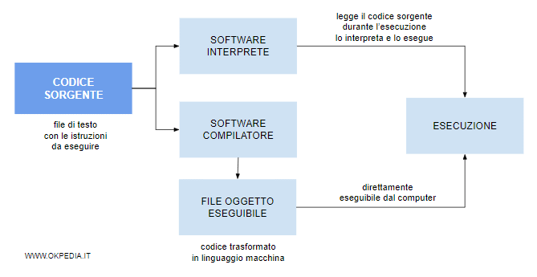
LINGUAGGI DI PROGRAMMAZIONE compilato ed interpretato
Compilato
Hardware
Interpreato
Hardware
Sistema operativo
Sistema operativo
Solftware applicativo
Interprete
Solftware applicativo
Notes:
Linguaggi compilati sono C,C++,Java(ibrido) le istruzioni vengono inviate direttamente al processore
Linguaggi interpretati PHP,Javascript le istruzioni devono essere tradotte prima di arrivare al processore

Slide 52
LINGUAGGI DI PROGRAMMAZIONE Costanti e variabili
costanti: uno spazio di memoria in cui vengono allocati dei dati dal programma, il cui valore rimarrà «fisso», costante, facendo riferimento ad un nome che si definisce arbitrariamente.
variabile: uno spazio di memoria in cui vengono allocati dei dati dal programma, ed è possibile modificarne od ottenerne il valore facendo riferimento ad un nome che si definisce arbitrariamente.
Esempi dichiarazione:
Javascritp -→ const number;
PHP -→ $hello;
Typescript -→ let isRayning: boolean;

Slide 53
LINGUAGGI DI PROGRAMMAZIONE Assegnazione
Per scrivere un valore dentro una variabile si usa l’operatore di assegnazione, che è rappresentato da =
Esempi:
var number = 76;
$hello = ’’Hello Word’’;
let isRayning:boolean = true;

Slide 54
LINGUAGGI DI PROGRAMMAZIONE ARRAY
Gli array sono degli elenchi di elementi ai quali viene assegnata una specifica posizione all’interno di essi:
Array
posizione [ 0, 1, 2 ];
var fruits = [‘pesca’,‘cocomero’,‘mela’];
Array associativi
[ nome, cognome, lavoro ];
var persona = [‘nome’:‘Paola’,‘cognome’:‘Bianchini’,’lavoro’:’developer’];
Array multidimensionali
var persone = [ [‘nome’:‘Paola’,‘cognome’:‘Bianchini’,’lavoro’:’developer’] [‘nome’:‘Giovanni’,‘cognome’:‘Antolini’,’lavoro’:’projectmanager’] [‘nome’:‘Andrea’,‘cognome’:‘Pivi’,’lavoro’:’tester’] ];

Slide 55
LINGUAGGI DI PROGRAMMAZIONE Cicli
I cicli permettono di eseguire ripetutamente un blocco di codice finché una determinata condizione non viene soddisfatta. Ne esistono di vari tipi:
for: viene utilizzato quando si vuole ripetere un'azione per un numero finito di volte.
while: ripetere un'azione per un numero indeterminato di volte finché una determinata condizione non viene soddisfatta
do while: ripetere un'azione per un numero indeterminato di volte finché una determinata condizione non viene soddisfatta. A differenza del while, l’azione verrà ripetuta sempre almeno una volta.
Notes:
for (var num = 0; num <= 5; num = num +1) { console.log(num); }
var num = 0; while(num <= 36) { console.log(num); num = num + 4; } var num = 0; do { console.log(num); num = num + 2; } while (num < 16);

Slide 56
LINGUAGGI DI PROGRAMMAZIONE ISTRUZIONI CONDIZIONALI
Permettono cioè di eseguire blocchi di codice a seconda del verificarsi di una condizione. Ne esistono di vari tipi:
if-else: permette di eseguire istruzioni o blocchi codice a seconda del verificarsi di una condizione.
switch: a secondo del valore del dato che viene analizzato, viene eseguita una parte di codice che è stata definita in uno dei «casi».
Operatore ternario: se viene soddisfatta una condizione esegue una determinata azione, altrimenti ne esegue un’altra.

Slide 57
LINGUAGGI DI PROGRAMMAZIONE Funzioni
La funzione è un sottoprogramma contenente le istruzioni che permettono la risoluzione di un problema. Dato in ingresso un dato lo elaborano e restituiscono la soluzione al problema. E’ largamente usata nella metodologia top-down che si preoccupa di scomporre il problema in tante parti più piccole in modo da renderle più gestibili dai vari team di lavoro.
funzioni di linguaggio: sono quelle fornite dal linguaggio stesso e non possono essere modificate.
funzioni del programma: quelle scritte dal programmatore.
Notes:
La ricorsionve viene utilizzata particolarmente nel calcolo fattoriale ad esempio n! = n*(n-1)! fattoriala

Slide 58
LINGUAGGI DI PROGRAMMAZIONE Funzioni
Ogni funzione è composta da:
nome: verrà richiamata all’interno del programma attraverso il nome datole.
parametro: è il dato in ingresso che verrà elaborato per arrivare alla soluzione del problema. N.B. potrebbe anche non essere presente o essere facoltativi
risultato: in alcuni linguaggi viene anche inserito il tipo di dato che verrà restituito in uscita dalla funzione.
body: è il codice che definisce la funzione, ovvero la serie di istruzioni che eseguirà quando verrà richiamata nel programma.
il nome della funzione, il numero e il tipo dei suoi parametri definiscono quella che viene chiamata ‘Firma’, ovvero l’identificazione univoca di quella funzione all’interno del codice.
Notes:
La ricorsionve viene utilizzata particolarmente nel calcolo fattoriale ad esempio n! = n*(n-1)! fattoriala

Slide 59
LINGUAGGI DI PROGRAMMAZIONE Funzioni
ricorsione: funzione che chiama se stessa ripetutamente fino a quando non viene raggiunta una condizione di base (funzione che è parzialmente definita da se stessa). Esistono anche
indiretta: P chiama Q che chiama R che chiama P
incrociata: P che chiama Q che chiama P
La ricorsione viene utilizzata particolarmente nel calcolo fattoriale ad esempio n! = n*(n-1)! 4! = 4*3*2*1 fattoriale(valore) se valore = 1 restituisci 1
altrimenti
restituisci valore * fattoriale(valore-1)
Notes:
Es javascript function ricorsione(valore){ if(valore ==1){ return 1 } else { //console.log(valore * ricorsione(valore-1) ) return valore * ricorsione(valore-1) }}console.log(ricorsione(4))

Slide 60
LINGUAGGI DI PROGRAMMAZIONE diagramma a blocchi
Un diagramma a blocchi, o flow chart, è il metodo con cui viene disegnato graficamente il flusso dell’algoritmo(l’orgine con cui vengono eseguite le varie istruzioni). Ogni blocco viene rappresentato da una specifica forma geometrica:
inizio o fine
calcolo o assegnazione
istruzione condizionale
lettura o scrittura dati

Slide 61
LINGUAGGI DI PROGRAMMAZIONE diagramma a blocchi
Schema di sequenza
Schema di selezione
Schema d’iterazione
inizio
inizio
inizio
assegnazione
S1
vero
condizione
falso
falso
assegnazione
condizione
S2
Lettura valore
S1
vero
fine
fine
calcolo
fine

Slide 62

XAMPP https://www.apachefriends.org/it/index.html
E’ una piattaforma software multipiattaforma e open source che permette di ricreare un ambiente server in locale.
I due componenti principali sono:
Apache(web server): software che viene installato sul server e permette di rispondere alle richieste dei client inviandogli i file richiesti. Questo processo consente la visualizzazione del sito nel browser e la navigazione tra le varie pagine.
PHP: il software in grado di interpretare il linguaggio PHP per eseguire i file salvati nel server.
MySQL: RDBMS(Relational database management system) opensource.
Per eseguire i file è necessario far partire i servizi Apache e MySQL(in caso il codice preveda l’interazione con il DB). I file .php devono essere salvati nella cartella ‘htdocs’ Nel browser è necessario digitare 127.0.0.1/ oppure localhost/ con il relativo percorso di dov’è stato salvato il file .php .

Slide 63
PSEUDOCODICE
Lo pseudocodice è un linguaggio informatico di progettazione e di analisi usato nelle fasi di sviluppo per rappresentare il funzionamento di un algoritmo in alternativa ai diagrammi di flusso. Lo pseudocodice non è un linguaggio di programmazione vero e proprio. Lo scopo dello pseudocodice è di spiegare la logica e le operazioni dell'algoritmo, indipendentemente dai linguaggi di programmazione. Non è un codice eseguibile dalla macchina. Deve agevolare l'attività di programmazione. Uno pseudocodice deve essere soprattutto comprensibile, leggibile e chiaro. Le operazioni dell'algoritmo devono essere descritte in modo inconfutabile e senza alcuna incertezza.
inizio se anno = 2000 → scrivi: "nuovo millennio’’ fine
inizio A + B = C →stampa C
fine

Slide 64
DATI e CODIFICA
dato: è la rappresentazione di un’informazione.
Colore occhi → marroni
Altezza → 1.67
Città di residenza → Rimini
codifica: il dato viene rappresentato tramite una codifica, simboli, non importa che significato abbiano questi simboli in altri contesti, in una data codifica l'interpretazione deve essere univoca (ed è definita dal sistema di codifica).
Numero di telefono cellulare
CAP
Codice volo

Slide 65
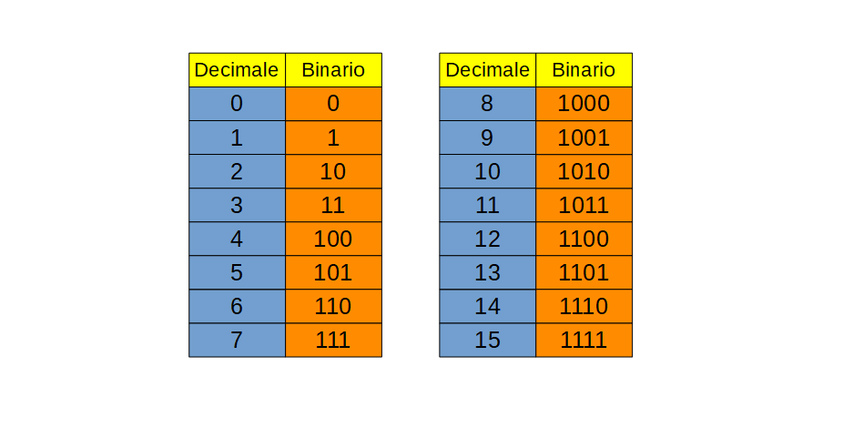
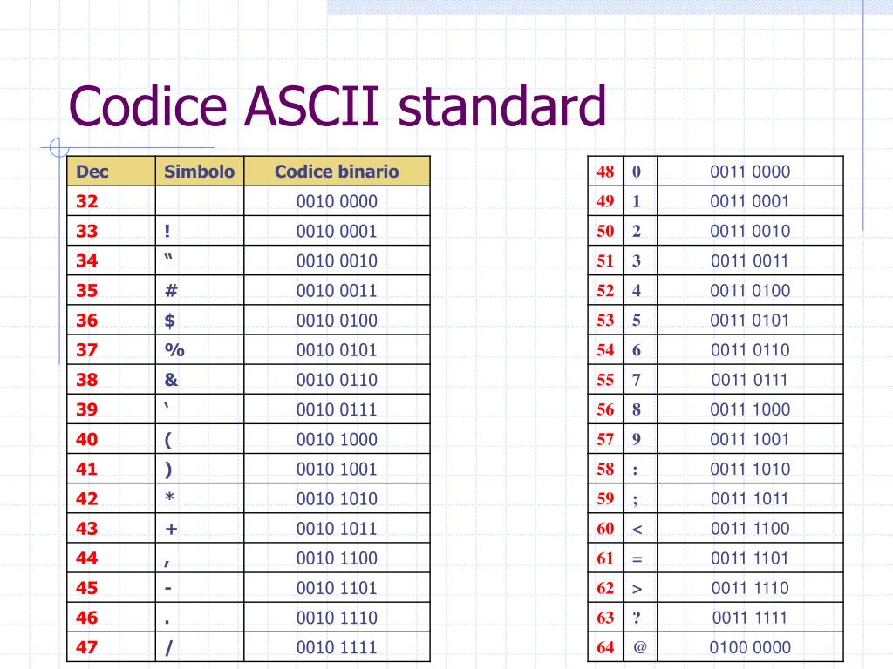
DATI e CODIFICA Codifiche
binaria: l’elemento singolo è chiamato bit e può avere come valori 0 o 1. Quando ne vengono combinati 8 insieme(01001101) si chiama byte La rappresentazione binaria corrisponde al modo fisico con cui i dati sono memorizzati e trasmessi usando i dispositivi digitali.
ASCII (American Standard Code for Information Interchange): utilizza 8 bit quindi permette di rappresentare 2⁸ ovvero 256 caratteri(tra simboli ed alfabeto)
UNICODE: utilizza 16 bit quindi permette di rappresentare 2¹⁶ ovvero 65536 caratteri(tra simboli ed alfabeto). I primi 127 caratteri sono gli stessi del codice ASCII, al quale vengono aggiunti i caratteri arabi,greco,matematici,grafici)

Slide 66
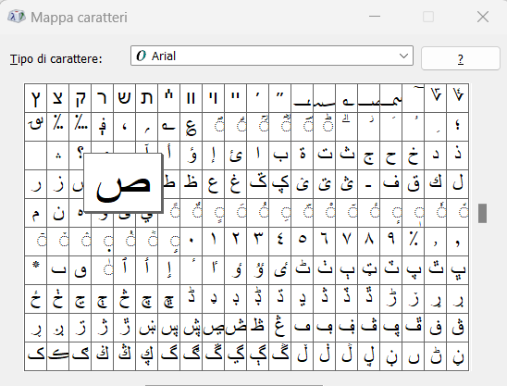
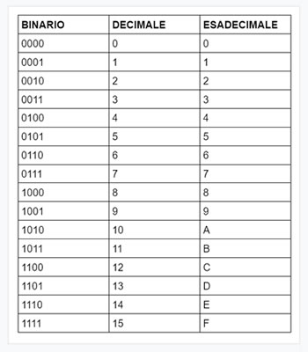
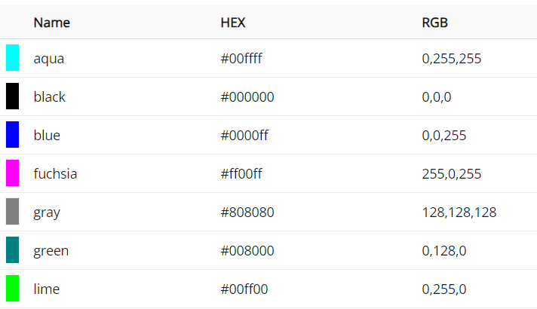
DATI e CODIFICA Codifiche
UNICODE: utilizza 16 bit quindi permette di rappresentare 2¹⁶ ovvero 65536 caratteri(tra simboli ed alfabeto). I primi 127 caratteri sono gli stessi del codice ASCII, al quale vengono aggiunti i caratteri arabi,greco,matematici,grafici)
Esadecimale: è una codifica formato dalle prime 10 cifre(0-9) e dalle prime 6 lettere dell’alfabeto(A-F). Facilita la leggibilità di grandi numeri o lunghe sequenze di bit i quali vengono raggruppati per quattro bit ciascuno e convertiti in numeri esadecimali.Sono quindi una forma più compatta di rappresentazione di sequenze di bit.

Slide 67
Dati e Codifica tipizzazione
La tipizzazione dei dati è un meccanismo di analisi che classifica una porzione del codice in base a indicazioni esplicite o ai valori che essa contiene o calcola In sostanza è un meccanismo che cerca di capire di che tipo è un dato, dichiarato o prodotto, ed effettua i relativi controlli–Vincoli su valori ammissibili e operazioni consentite. Questo porta a
sicurezza: riduce eventuali errori nell’inserimento dei dati
ottimizzazione: se sappiamo che un dato è di un determinato tipo possiamo usarlo per fare eventuali check
astrazione: le varie tipologie di dati permettono di poter utilizzare stringhe,date e numeri, non sono sequenza di 0 e 1
documentazione: nella documentazione approfondiscono meglio il proposito del programma
modularità: costituisce anche una struttura solita per lo scambio di informazioni ad esempio tramite le API

Slide 68
DATI e CODIFICA Data Type
I data type sono un attributo associato ai dati che dice a un computer come interpretare il suo valore. I tipi di dati assicurano che la raccolta dei dati nel formato preferito permetta al valore di ciascuno di essi di soddisfare le aspettative. Esempi di Data Type
numerici:
integer→ 1
decimal→ 6,23
caratteri e stringhe:
char→ ‘C’
string→ ‘Hello!’
boolean: True o False

Slide 69
DATI e CODIFICA Data Type
data:
date→ ‘2023-12-24’
timestamp→ 1703427300 corrisponde al numero di secondi trascorsi da una data convenzionale conosciuta come Unix Epoch (1 Gennaio 1970).
AND | true | false
true | true | false
false | false | false
OR | true | false
true | true | true
false | true | false
boolean: True o False N.B. in alcuni casi si tende ad usare anche i valori integer 0 e 1 per determinare se una condizione è vera o falsa
enum Giorno
{
Lunedì,
Martedì,
Mercoledì,
Giovedì,
Venerdì,
Sabato,
Domenica
}
enumerati: rappresenta un modo efficiente per definire un insieme di costanti associate ad un nome e che possono essere assegnate a una variabile. È utile utilizzare gli enum quando delle variabili assumono dei valori specifici che corrispondono a nomi specifici come accade per esempio per i giorni di una settimana o per i mesi di un anno
Notes:
const Seasons = { Summer: "summer", Autumn: "autumn", Winter: "winter", Spring: "spring"}alert(Seasons.Autumn)

Slide 70
DATI e CODIFICA null E undefine
null: il valore di questa e enità è null. ad esempio quando si inizialissa una variabile con valore null.Può tornare utile per eventuali controlli, o per resettare il valore e riportarlo ad uno stato iniziale dopo una serie di calcoli o effettuare verifiche lungo il programma. var nome = null: è stata definita una variabile e gli è stato assegnato un valore null
undefined: il valore non è mai stato definito e di conseguenza non sappiamo neanche con cosa abbiamo a che fare(numeri?stringhe?date?ecc..) var nome; la variabile è stata dichiarata, ma non è stata definita attraverso il suo valore

Slide 71
DATI e CODIFICA Casting
Quando dobbiamo convertire un valore di un tipo in un altro tipo(detto anche formato) si usa il termine ‘Casting’. Solitamente i vari linguaggi prevedono le loro sintassi o funzioni di linguaggio per poter effettuare questo casting. In alcuni casi, nei linguaggi debolmente tipizzati, il casting avviene anche implicitamente es 5 + ‘3’
In linguaggi come PHP, Javascript o SQL viene comunque eseguita la somma in quanto ‘3’ viene riconosciuto come numero. In linguaggi come Java che è fortemente tipizzato ci verrebbe restituito un errore. Es SQL CAST(5,26 as int) => 5

Slide 72
O O P
Object Oriented Programming
L'OOP è un paradigma di programmazione basato sul concetto di oggetti, specifiche strutture di dati all'interno di una classe. La OOP presenta molti vantaggi, i principali sono:
aiuta la suddivisione del lavoro all'interno di un team di sviluppo
permette una facile gestione e manutenzione di progetti di grandi dimensioni
l'organizzazione del codice sotto forma di classi favorisce la modularità e il riuso di codice
il codice prodotto è compatto perché riutilizza al meglio componenti di piccole dimensioni

Slide 73
O O P Classe ed INTERFACCIA
Classe: definisce ed implementa al suo interno metodi e proprietà che verranno poi usati per derivare sottoclassi od oggetti che li contengono. Più oggetti software che hanno le stesse proprietà e gli stessi metodi possono essere raggruppati in una classe ben definita di oggetti. Dunque, una classe rappresenta, sostanzialmente, una categoria particolare di oggetti.
Interfaccia: è la definizione del comportamento dei metodi e proprietà che una classe può implementare. In sostanza, rappresenta una sorta di contratto che fa sì che una classe si impegni a implementare tutti i metodi definiti nell’interfaccia con la quale si è scelto di legare la classe stessa

Slide 74
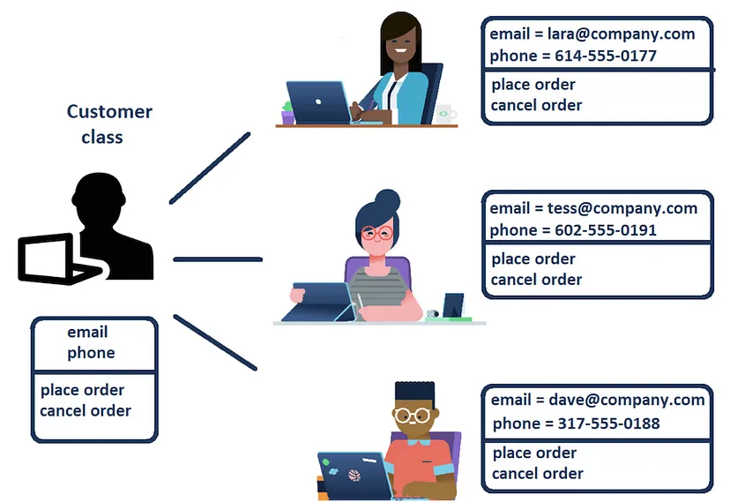
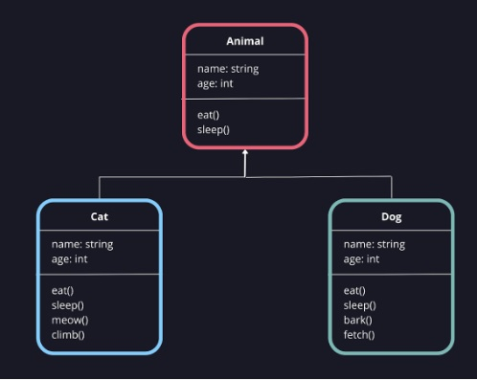
O O P OGGETTo
Un oggetto è un’istanza della classe. E’ composto da proprietà (ovvero di valori) e da metodi (ovvero di azioni)
metodi: azioni che l’oggetto è in grado di compiere(funzioni)
proprietà(attributi): rappresentano i dati dell'oggetto, ovvero le informazioni riguardanti l’oggetto.
Metodi e proprietà possono essere privati o pubblici, che vuol dire che è possibile accedere o meno direttamente dall’esterno.

Slide 75
O O P PRINCIPI
Incapsulamento: è la capacità di mantenere gli elementi dell’oggetto(metodi e proprietà) isolate dal resto del programma. Verranno definiti dei metodi e proprietà, all’interno dell’oggetto, che permetteranno di accedere al resto delle informazioni dall’esterno. Questo limita la necessità di modifiche sull’oggetto e lo rende più sicuro in quanto prima di fornire informazioni o di modificarle ci saranno dei metodi che eseguiranno i controlli necessari.
Ereditarietà: le classi derivanti da altre classi, ereditano proprietà e metodi della classe originale creando così una gerarchia di classi.
Poliformismo: la capacità degli oggetti di assumere comportamenti diversi in base al contesto.
Overloading: contenere metodi con lo stesso nome ma con firme diverse(la firma è composta dal nome,dai parametri e dal tipo, in alcuni linguaggi anche dal tipo di output).
Overriding: si ridefinisce nella classe figlia un metodo che deriva da quella padre

Slide 76
O O P COSTRUTTORE e DISTRUTTORE
Costruttore: metodo della classe che viene utilizzato per creare un nuovo oggetto, solitamente ne definisce le caratteristiche di partenza.
Distruttore: metodo della classe che viene utilizzato per rimuovere un oggetto dal programma.
Notes:
class gatto { constructor(name) { this.name = name; } miagola(){ console.log(this.name + ' fa miao') } }var ReNero = new gatto('Re Nero');ReNero.miagola();

Slide 77
…As a Service INTRODUZIONE
Prima di parlare dei vari SASS,PASS ecc introduciamo i concetti di cloud. Il cloud computing consiste nell'esecuzione di carichi di lavoro all'interno di cloud, ovvero ambienti IT che consentono di estrarre, raggruppare e condividere risorse scalabili in una rete.
cloud computing: è un'azione, ovvero l'esecuzione di un carico di lavoro in un cloud.
cloud: è l'ambiente in cui vengono eseguite le applicazioni.
tecnologie cloud: sono invece elementi concreti, ad esempio il software e l'hardware impiegati per creare e utilizzare i cloud.

Slide 78
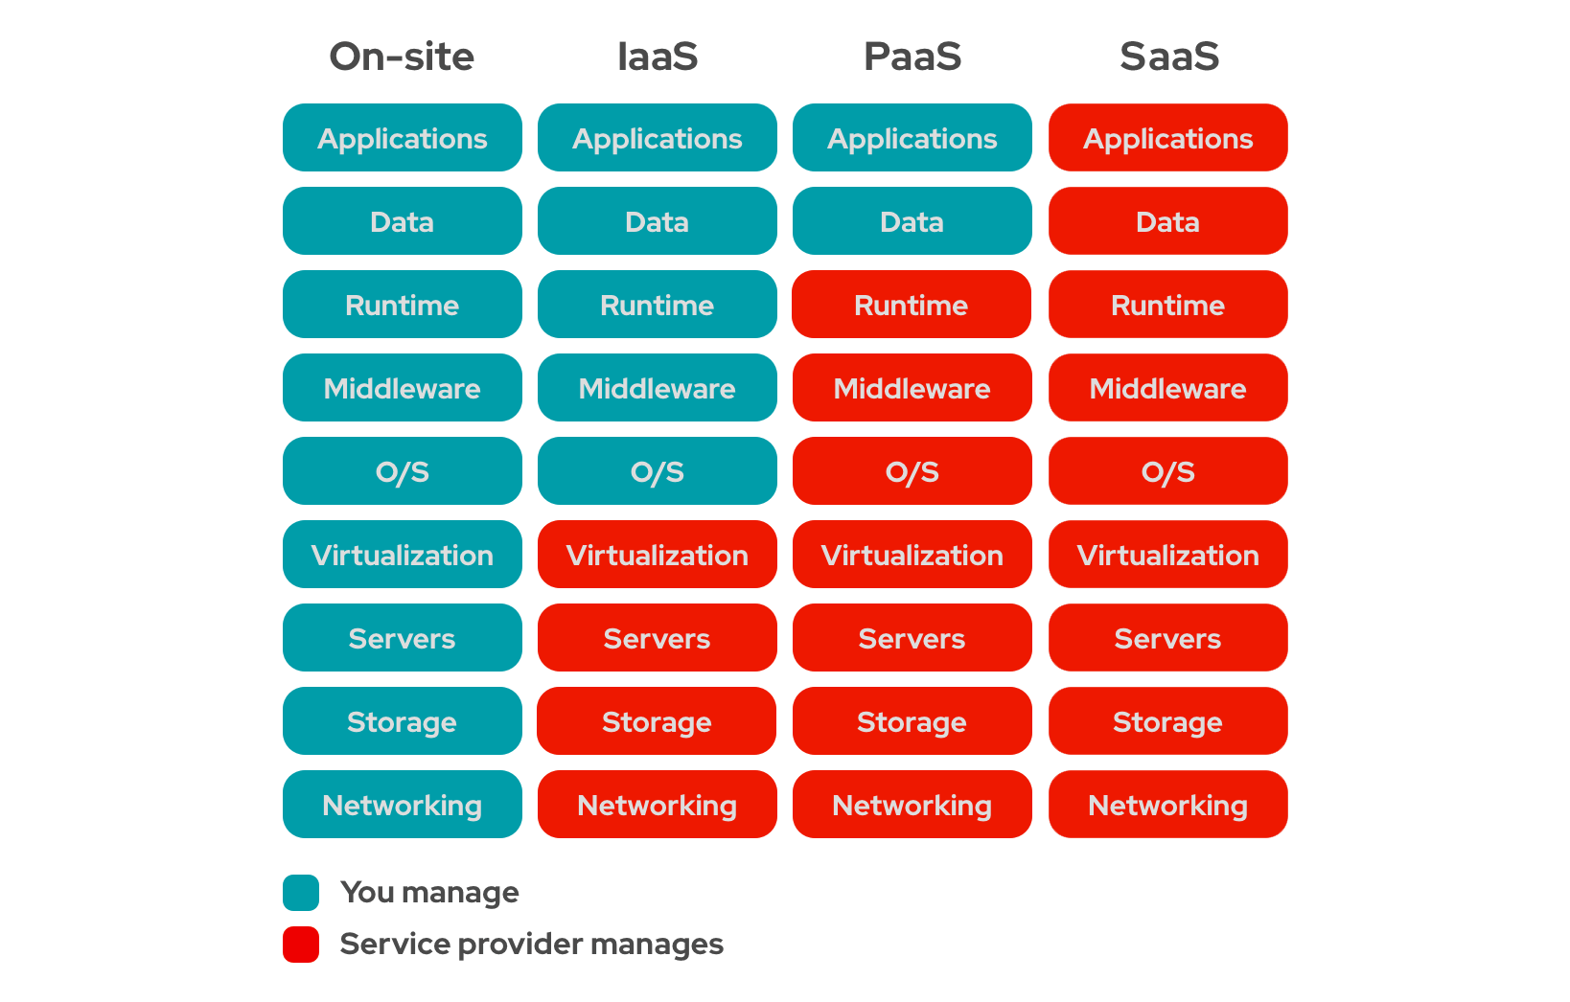
…As a Service SASS,PASS
Con as-a-Service si indica in genere un servizio di cloud computing gestito da un provider esterno per conto dell'utente, consente di assegnare la gestione di uno, alcuni o tutti i componenti dell'infrastruttura a una terza parte, così da lasciare spazio e tempo per dedicarsi ad altre attività strategiche.
IaaS(Infrastructure-as-a-Service): una terza parte fornisce i servizi di infrastruttura come lo storage e la virtualizzazione quando sono necessari, tramite cloud e Internet. (es. ram, spazio, rete, server)
PaaS(Platform-as-a-Service): prevede che hardware e software siano ospitati nell'infrastruttura del provider (es.ERP, CRM, database)
SaaS(Software-as-a-Service): consiste nella fornitura di un'intera applicazione gestita da un provider tramite un browser web. (es. Outlook, Gmail)

Slide 79
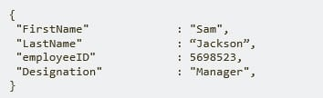
JSON
JSON (JavaScript Object Notation) è un formato (.json) per lo scambio di dati. Nonostante sia stato creato per Javascript oggi è utilizzato da tutti i linguaggi grazie a librerie che permettono di strutturare e destrutturare i dati salvati in questo formato. Questa caratteristica fa di JSON formato ideale per lo scambio di dati.
JSON è basato su due strutture:
Un insieme di coppie nome/valore(molto simile alla struttura degli oggetti)
Un elenco ordinato di valori. Ad esempio un array.

Slide 80
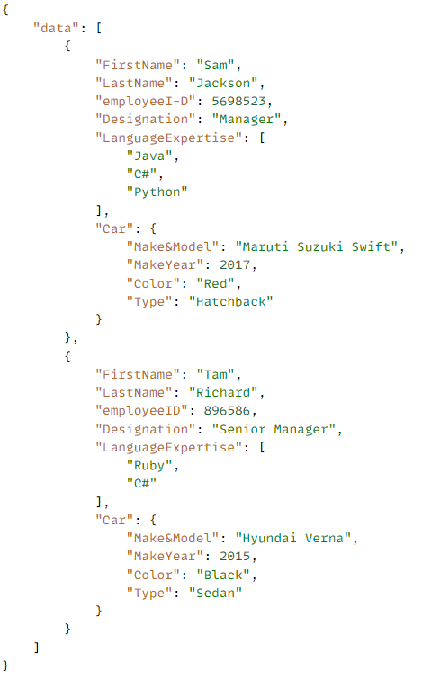
JSON
Le regole per la creazione di un file JSON sono:
un oggetto JSON deve iniziare e finire con le parentisi graffe
chiavi e valori sono dichiarati tra doppi apici
chiavi e valori sono separate da due punti
le varie coppie chiave-valore sono separate dale alter tramite la virgola
I valori possono essere di ogni tipo, stringhe, integer, Boolean Per formattare e validare struttura json https://jsonlint.com/
Notes:
Esercizi
Creare un json contenente le informazioni di uno studente
Usare il precedente json e aggiungere un array
Usare il precedente json ed inserire un valore json
Creare un array di json

Slide 81
CONTROLLO DI VERSIONE
Un sistema di controllo di versione (VCS) consente di gestire le modifiche apportate ai file di un su cui tipicamente lavorano più persone. Scopo di un VCS è quello di realizzare una corretta gestione delle modifiche garantendo:
reversibilità: capacità di poter sempre di tornare ad un qualsiasi punto della storia del codice.
concorrenza: permette a più persone di apportare modifiche allo stesso progetto facilitando il processo di integrazione di pezzi di codice.
annotazione: consente di aggiungere spiegazioni e riflessioni ulteriori alle modifiche apportate.

Slide 82
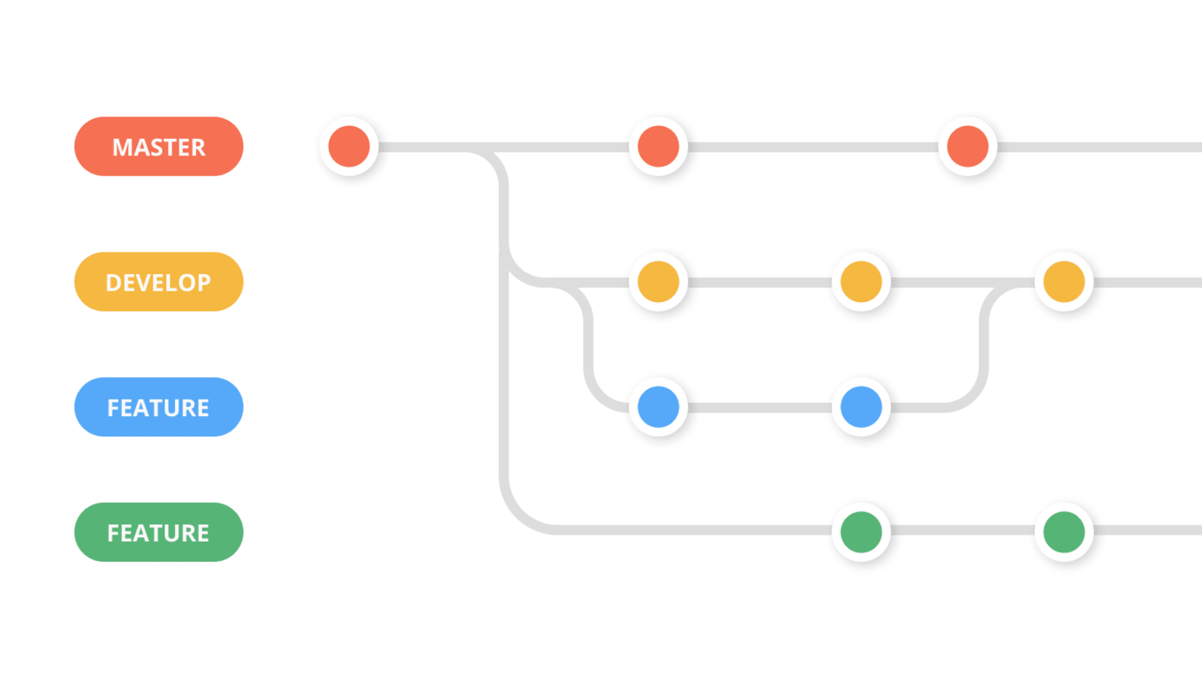
CONTROLLO DI VERSIONE GIT
Git è Sistemi di Controllo di Versione Distribuiti (DVCS) dei file.
Viene creata una copia identica dell’archivio (repository) presente sul server nei client. Se un server smettesse di funzionare e se i sistemi interagissero tramite questo server, il repository di un qualsiasi client potrebbe essere copiato sul server per ripristinarlo. Ogni clone è proprio un backup completo di tutti i dati.

Slide 83
CONTROLLO DI VERSIONE GIT comandi base
git clone https://<username>:<token>@sitodove abbiamocreatoilrepository.com/progetto.it: permette di creare un clone del repository in remoto
git add: aggiungiamo delle modifiche alla fase di staging, ovvero dove selezionamo e verifichiamo le modifiche che vogliamo poi salvare ed inviare nel commit
git commit -m: si esegue il commit, ovvero viene creata un’istantanea di quel progetto in quel momento
git push: invia i commit dal locale al repository in remoto
git pull: prendiamo delle modifiche dal remoto e le copiamo in locale
git merge: quando devo unire un branch ad un altro
git reset: rimuove il commit
git revert: rimuove le modifiche ma il commit rimane, quindi in caso posso recuperarlo

Slide 84
CONTROLLO DI VERSIONE GIT link utili
Git Download: https://git-scm.com/downloads
Git Basic info: https://git-scm.com/video/get-going
Comandi utili: https://docs.gitlab.com/ee/gitlab-basics/start-using-git.html
Bitbucket: https://bitbucket.org/product/guides/basics/four-starting-steps#step-1-put-your-code-in-bitbucket

Slide 85
IDE
IDE (Integrated Development Environment, ambiente di sviluppo integrato) è una suite software(raccolta di programmi) che racchiude in un'unica interfaccia utente grafica i principali strumenti di sviluppo per codificare software.
Solitamente un IDE è caratterizzato da:
un editor di testo (text editor), con cui scrivere e modificare il codice;
un evidenziatore di sintassi (syntax highlighter), che consente di presentare i diversi elementi sintattici del codice (ad esempio proprietà, tag e attributi) in colori diversi per facilitare la scrittura e il controllo del codice;
degli strumenti di automazione della build, per velocizzare le attività semplici o ripetitive nella fase di creazione di una build del software;
un debugger, per testare il codice e identificare i bug;
un compilatore (compiler), che traduce il codice sorgente in codice oggetto;
un interprete (interpreter), che esegue direttamente il codice sorgente senza bisogno di tradurlo.

Slide 86
IDE
La scelta di un IDE rispetto ad un altro è solitamente dettata da:
Linguaggi supportati
Sistemi operativi supportati
Funzionalità di automazione
Impatto sulle prestazioni di sistema
Plugin ed estensioni
IDE più conosciuti
Visual studio code →Javascript, Typescript, Html,Css, ecc.
PHP Storm →PHP
IntelliJ→ Java
Android studio→ android(Java)
Xcode →IOS(Swift)

Slide 87
DebuGGING Debug
Il debugging è il processo di rimozione degli errori una volta verificato che un programma ci da degli errori di cui non riusciamo a capire l'origine, inizieremo ad eseguirlo una riga per volta controllando quello che succede nel codice.
Può essere eseguito in vari modi
ad esempio con l’ausilio di ‘debugger’, programmi già integrati nell’IDE o aggiuntivi(plugin).
nella console del browser nelle source
aggiungendo stampe in vari punti del codice(console.log, print, echo, ecc.)
Notes:
Per errore php debug https://stackoverflow.com/questions/43783482/visual-studio-code-php-debugging-not-working

Slide 88

Filezilla
Filezilla è un software opensource che permette il trasferimento di file da client a server attraverso il protocollo FTP(File Transfer Protocol).
Per poter accedere al server e gestire lo scambio di file è necessario avere
Host Server
Utente
Password
https://filezilla-project.org/

Slide 89
Fonti
Dispense didattiche «fondamenti di programmazione ed ingenerai del software» Claudio Rossi
FONDAMENTI DI INGEGNERIA DEL SOFTWARE Corso di Informatica Università degli studi di Trieste
INGEGNERIA DEL SOFTWARE Corso di Informatica Università degli studi di Pisa
DeVLearninG
Fondamenti di informatica Università degli studi di Salerno
Fondamenti di informatica Università degli studi di Catania
www.html.it
https://git-scm.com/
https://www.redhat.com/

